Slide 1
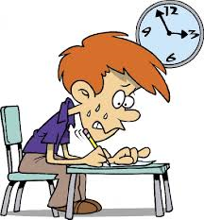
Jak radzić sobie ze stresem egzaminacyjnym?

Slide 2
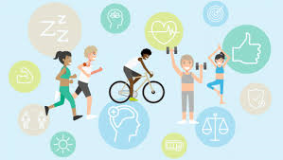
MYŚL POZYTYWNIE☺
Pamiętaj o zdrowiu fizycznym!
Ruch jest doskonałym sposobem na poprawę humoru, relaks, a także pozytywnie wpływa na pracę Twojego mózgu.

Slide 3
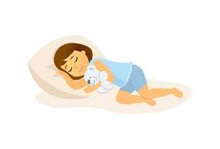
MYŚL POZYTYWNIE☺
2. Pamiętaj o odpoczynku!
Znajdź czas na odpoczynek i sen. Rób sobie przerwy od nauki, wtedy umysł ma szansę na przetworzenie zdobytej wiedzy.

Slide 4
MYŚL POZYTYWNIE☺
3. Pamiętaj o zdrowym odżywianiu!
Ważne jest dostarczanie organizmowi cennych składników odżywczych, które wspomagają pracę mózgu. Są to m.in.: owoce, warzywa, pełnoziarniste pieczywo, orzechy włoskie, woda.

Slide 5
MYŚL POZYTYWNIE☺ 4. Uruchom pozytywne myślenie!
Skoncentruj się na pozytywnych myślach, takich jak:
„Dam sobie radę” „Jestem przygotowana” „Osiągnę sukces”.

Slide 6
MYŚL POZYTYWNIE☺
5. Twoje ulubione zajęcia.
Spróbuj zając się czymś, co sprawia Ci radość i przyjemność, np.:
Słuchanie muzyki
Zabawa z psem/kotem
Spacer
Kolorowanie, rysowanie
Śpiewanie
Śmiech.

